Slide 1
Výhľad ekonomiky Slovenska
14. ročník konferencie SAF
Slovenská asociácia podnikových finančníkov
Finančné riadenie podnikov 2016
RADISSON BLUE CARLTON, Bratislava
26. október 2016
Jozef Makúch
guvernér
Národnej banky Slovenska

Slide 2
Obsah prezentácie
Predikcia P3Q – 2016 vybrané ukazovatele
Zdroje rastu ekonomiky Slovenska
Odhad vplyvu investície Jaguar Land Rover (JLR)
Odhad vplyvu výsledkov referenda o Brexite
Vývoj na trhu práce - zamestnanosť a mzdy
Predikcia inflácie v ekonomike Slovenska

Slide 3
Ekonomika je naďalej v prorastovej kondícii, vplyv Brexitu sa javí zatiaľ limitovaný. Ekonomika by mala mierne spomaliť z 3,5 % v roku 2016 na 3,3 % v roku 2017 a následne zrýchliť na nezmenených 4,2 % v roku 2018.
Zhrnutie predikcie P3Q-2016
Na trhu práce sa očakáva pokračovanie tvorby nových pracovných miest, mzdy porastú tak nominálne, ako aj reálne.
- rýchlejší rast zamestnanosti o 0,3 p. b. vplyvom aktuálneho vývoja,
- rýchlejší rast reálnych miezd kvôli väčšiemu poklesu cien,
- bez vplyvu na súkromnú spotrebu, rast miery úspor.
Inflácia by sa mala postupne oživovať od začiatku roka.
Inflácia nižšia o 0,2 p.b. v 2016 – aktuálne vyšší pokles cien potravín.
V 2017 a 2018 o 0,1 p.b. pomalšia inflácia – technické predpoklady.

Slide 4
Predikcia P3Q-2016
 | 2015 skutočnosť | 2016 | 2017 | 2018
HDP s. c. | 3,6 | 3,5 | 3,3 | 4,2
HICP (priemer roka) | -0,3 | -0,5 | 1,1 | 1,7
Nominálne mzdy | 2,9 | 3,4 | 3,9 | 3,9
Reálne mzdy | 3,2 | 3,9 | 2,8 | 2,1
Zamestnanosť ESA 2010 | 2,0 | 2,0 | 1,0 | 1,0
Nezamestnanosť | 11,5 | 9,9 | 9,3 | 8,5
Zdroj: NBS.

Slide 5
Vývoj ekonomiky SR – naďalej postupné zrýchľovanie rastu
 | 2015 | 2016 | 2017 | 2018
HDP (%) | 3,6 | 3,5 | 3,3 | 4,2
Revízia (p. b.) |  | 0,2 | -0,2 | 0,0
Zdroj: NBS.
2016: Doterajší lepší vývoj exportu potlačí rast HDP smerom hore. Slovenská ekonomika zvyšuje trhový podiel v zahraničnom obchode.
2017: Hlavný dopad Brexitu z titulu nižšieho dopytu po našich exportoch (nielen od UK, ale hlavne od našich obchodných partnerov, ako je DE), aj s miernym dopadom do investícií.
2018: Naďalej sa počíta s pozitívnym vplyvom začiatku produkcie nových automobilových kapacít.
Zahraničný dopyt by mal zrýchľovať dynamiku z 3,4% v tomto roku na 4,3% ku koncu horizontu predikcie (bol však revidovaný nadol o 0,8 p.b. kumulatívne).

Slide 6
Investície – súkromné rastú, verejné budú nabiehať postupne
 | 2015 | 2016 | 2017 | 2018
Investície (%) | 14,0 | 0,9 | 5,7 | 5,8
Revízia (p. b.) |  | 0,0 | -0,2 | -0,1
Zdroj: NBS.
2016: Slabšia celková investičná aktivita vyplývajúca z prepadu verejných investícií o 26% (eurofondy), rast súkromných investícií naďalej silný 9,4% (automobilový priemysel, energetika, výstavba rezidenčných nehnuteľností).
2017, 2018: Tlmiaci efekt z poklesu čerpania eurofondov vo verejných investíciách sa vytráca, súkromné investície pokračujú v raste. Mierne tlmiaco by mal pôsobiť Brexit.

Slide 7
Vplyv novej investície JLR na ekonomiku SR
Odhadovaný vplyv JLR na rast HDP
Realizácia investície
2016 – stavebné investície.
2017 – 2018 - ťažisková investičná etapa s prelínaním stavebných a dovezených strojových investícií a know-how.
4Q 2018 - nábeh produkcie prvého modelu auta.
Investícia JLR by mohla zvýšiť úroveň HDP kumulatívne o 0,48 % do roku 2018 a v tomto období by mohla vytvoriť kumulatívne okolo 2000 nových pracovných miest.
Odhadovaný vplyv JLR na rast investícií
Odhadovaný vplyv JLR na rast exportu

Slide 8
Odhady počtu vyrobených áut
Odhad počtu vyrobených áut na Slovensku s predpokladom do roku 2020
Zdroj: NBS.

Slide 9
Odhad vplyvu výsledkov referenda o Brexite na ekonomiku SR
Úroveň HDP by mala byť nižšia kumulatívne o 0,4 %.
Spomalenie rastu zahraničného dopytu (kumulatívne o 0,8 p.b.) sa momentálne javí byť kľúčové z pohľadu odhadu efektu výsledkov referenda o Brexite.
Nominálny efektívny kurz ku dátum uzávierky pre predikciu P3Q-2016 nezmenený v porovnaní s úrovňou v čase referenda.
Dopad na rast HDP (p. b.)
Odhad doterajšieho vplyvu výsledkov referenda o Brexite na ekonomiku SR
(odchýlky od úrovne kumulatívne v %, ak nie je uvedené inak)
 | 2016 | 2017 | 2018
Hrubý domáci produkt | -0.09 | -0.37 | -0.41
Cenová úroveň HICP | 0.01 | 0.01 | -0.07
Zamestnanosť (os.) | -273 | -2405 | -4015
Zdroj: NBS.
Zdroj: NBS.

Slide 10
Priaznivý vývoj na trhu práce
 | 2015 | 2016 | 2017 | 2018
Mzda nominálna (%) | 2,9 | 3,4 | 3,9 | 3,9
Mzda reálna (%) | 3,2 | 3,9 | 2,8 | 2,1
 | 2015 | 2016 | 2017 | 2018
Zamestnanosť (%) | 2,0 | 2,0 | 1,0 | 1,0
Miera nezamestnanosti (%) | 11,5 | 9,9 | 9,3 | 8,5
Zdroj: NBS.
Zdroj: NBS.
Rast miezd sa postupne zrýchli vplyvom vyššej produktivity práce, dopytu po pracovnej sile a postupne aj vyššej inflácie (koniec bezinflačného obdobia). Mierne oživenie inflácie tak bude tlmiť rast reálnych miezd v horizonte prognózy a dynamika reálnej mzdy by sa postupne zmierňovať.
Rast zamestnanosti by mal pokračovať (vytvoriť by sa malo cca 80 tisíc nových pracovných miest, z toho polovica v službách).
V prostredí rastúceho dopytu po pracovnej sile môže v niektorých odvetviach vznikať nedostatok kvalifikovaných pracovníkov, čo by však malo byť čiastočne tlmené zvýšenou participáciou, resp. prílevom pracovníkov zo zahraničia.

Slide 11
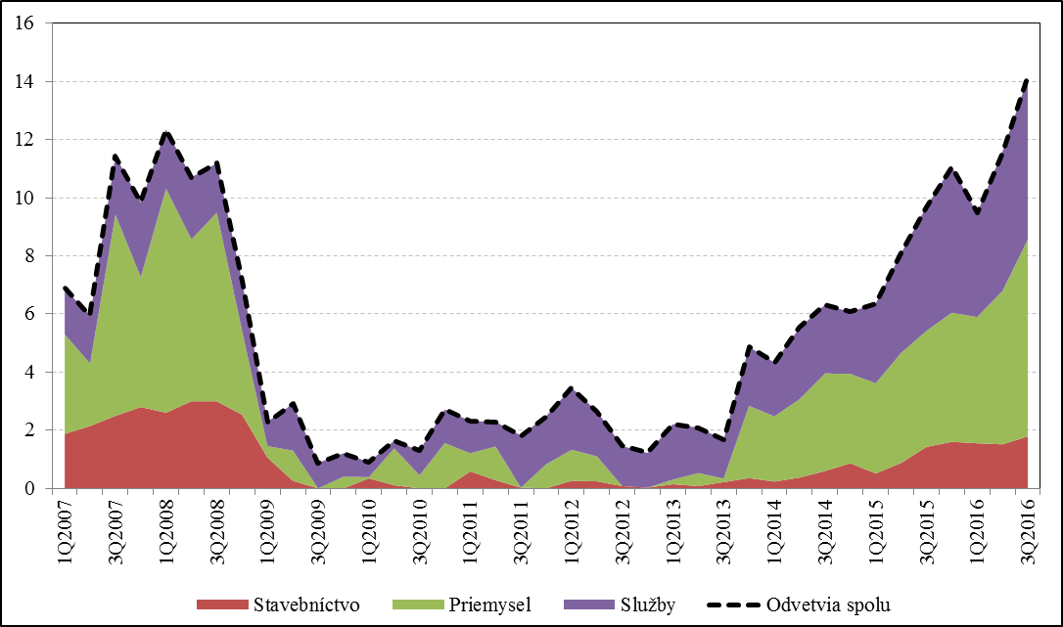
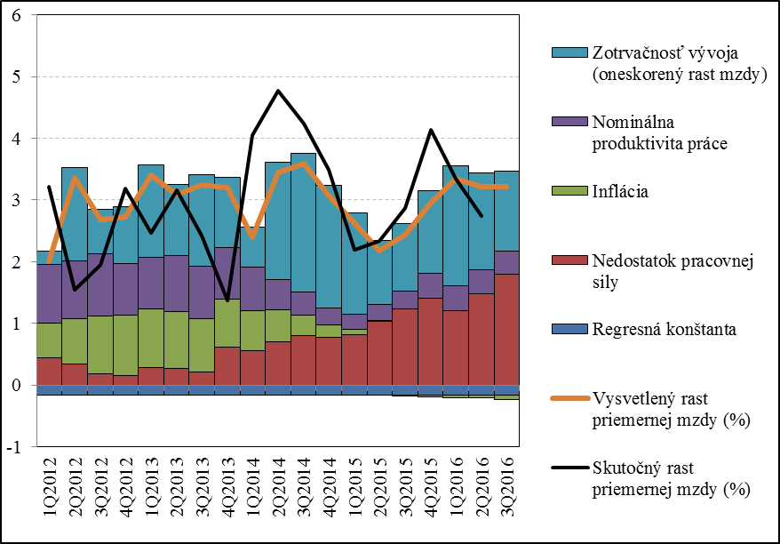
Vnímaný nedostatok pracovných síl a vplyv na mzdy
Oživenie na trhu práce z obdobia 2014 - 2016 má viditeľný dopad na vnímaný nedostatok pracovných síl medzi zamestnávateľmi v hlavných odvetviach.
To by malo mať prorastový vplyv na rast priemernej mzdy (čiastočne však zmierňovaný nízkymi inflačnými tlakmi a rastom produktivity práce).
Vnímaný nedostatok zamestnancov (Eur. komisia, % respondentov)
Príspevky k rastu miezd na základe regresnej analýzy (p.b.)
Zdroj: NBS.
Zdroj: NBS.

Slide 12
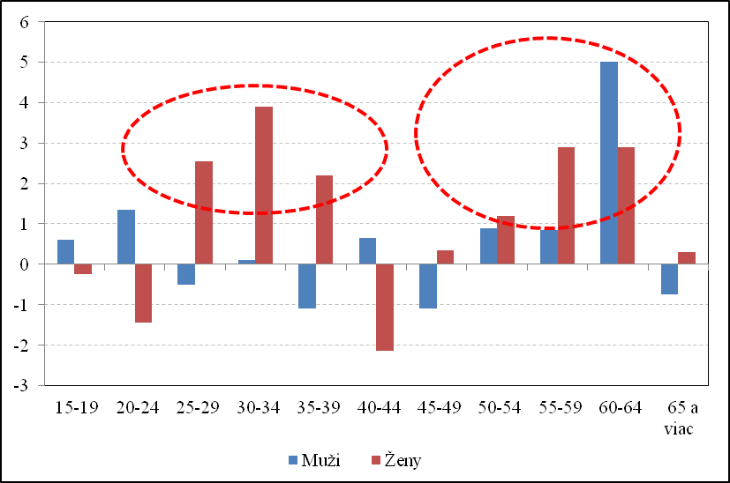
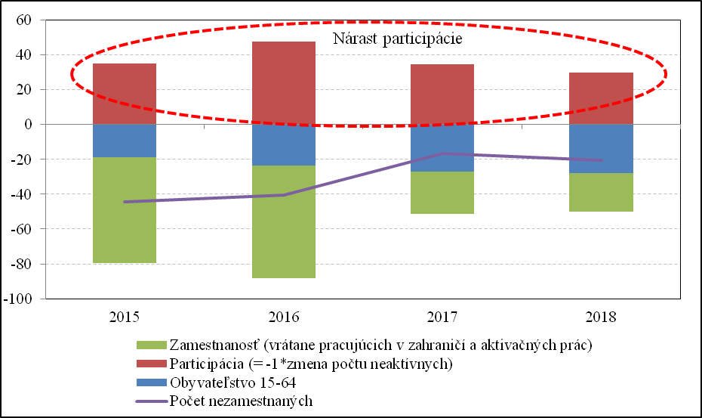
Silnejší trh práce tlačí na vyššiu participáciu obyvateľstva
(pri rovnakej zamestnanosti bola nezamestnanosť pred krízou o 1 p. b. nižšia)
Zmeny v miere participácie podľa pohlavia a veku
(medziročne v 1. polroku 2016, p. b.)
Zmena počtu nezamestnaných a príspevky
(tis. osôb, P3Q-2016)
Vyšší dopyt a pokles obyvateľstva v pracovnom veku núti zamestnávateľov hľadať nové zdroje pracovných síl.
Pôvodne neaktívne osoby v súčasnosti vo väčšej miere nastupujú do zamestnania.
Najmä ženy (25-39) a staršie osoby; aj formou skrátených úväzkov.
Predpokladáme, že tento vývoj bude aj v horizonte prognózy pokračovať.
Rastúca participácia má však tlmiaci vplyv na pokles počtu nezamestnaných a miery nezamestnanosti.

Slide 13
Inflácia v SR – zrýchlenie by malo nastať koncom roka 2016 (bázický efekt, ropa už neklesá)
 | 2015 | 2016 | 2017 | 2018
HICP (%) | -0,3 | -0,5 | 1,1 | 1,7
Revízia (p. b.) |  | -0,2 | -0,1 | -0,1
Zdroj: NBS.
Porovnanie inflácie s predchádzajúcou predikciou a zdroje revízie v rámci jej štruktúry (p. b.)
2016: Slabé sú všetky zložky. Revízia nadol vplyvom aktuálneho vývoja cien potravín (agrokomodít).
2017: Kladná inflácia v dôsledku odznenia vplyvu nízkej ceny ropy, rastu cien agrokomodít.
2018: Pokračujúce zrýchľovanie dynamiky cien sprevádzané uzatváraním produkčnej medzery.
Zdroj: NBS.

Slide 14
Porovnanie predikcií HDP a HICP na rok 2016
Podľa NBS sú riziká v prognóze reálnej ekonomiky a cien vybilancované.
Odhady rastu HDP sú viac-menej stabilné.
Odhady inflácie sú všetkými inštitúciami revidované smerom nadol, najmä vplyvom klesajúcich cien komodít. Ceny zatiaľ slabo reflektujú aktuálny vývoj dopytu a miezd.
HDP
Inflácia

Slide 15
Výhľad ekonomiky Slovenska
Ďakujem za pozornosť...
14. ročník konferencie SAF
Slovenská asociácia podnikových finančníkov
Finančné riadenie podnikov 2016
RADISSON BLUE CARLTON, Bratislava
26. október 2016
Jozef Makúch
guvernér
Národnej banky Slovenska

